Slide 1
Какая операция называется строганием?
2. Какие инструменты применяются для строгания древесины?
3. В форме чего изготовлен нож рубанка?
4. Для чего предназначен шерхебель?
5. С помощью чего нужно очищать леток, если он забился стружкой?

Slide 2
Сверление заготовок из древесины

Slide 3
Сверление -
процесс получения круглых отверстий при помощи сверл.
Виды отверстий
сквозные глухие

Slide 4
Центровое сверло
Для сверления неглубоких отверстий большого диаметра.
У этих сверл одна режущая кромка.

Slide 5
Ложечное сверло
Сверлят отверстия вдоль волокон

Slide 6
Винтовое сверло
Для высверливания глубоких отверстий
Сверла для поперечного сверления имеют две режущие кромки:
одну для прорезания волокон и
вторую для удаления перерезанных волокон в виде стружки.

Slide 7
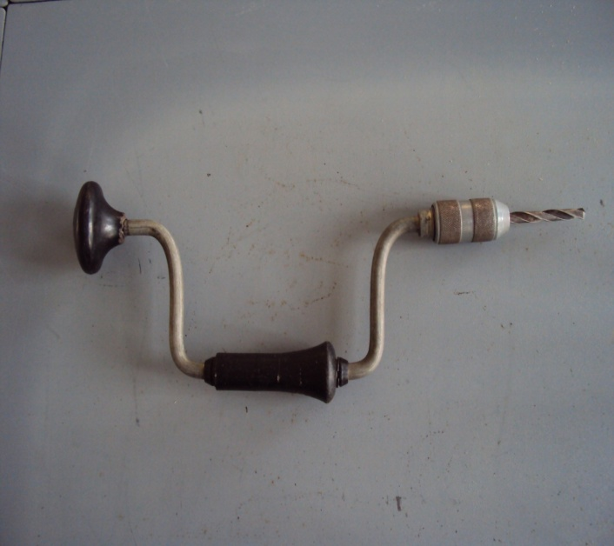
Ручные инструменты для сверления отверстий
Коловорот
Сверло
Патрон
Рукоятка вращения
Упор

Slide 8
Ручные инструменты для сверления отверстий
Ручная дрель
Сверло
Патрон
Рукоятка вращения
Упор
Ручка
Зубчатые колеса

Slide 9
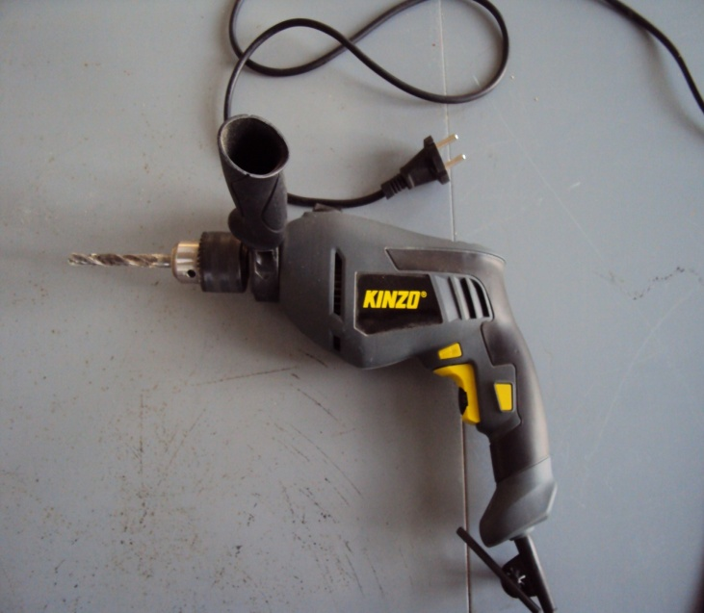
Электродрель

Slide 10
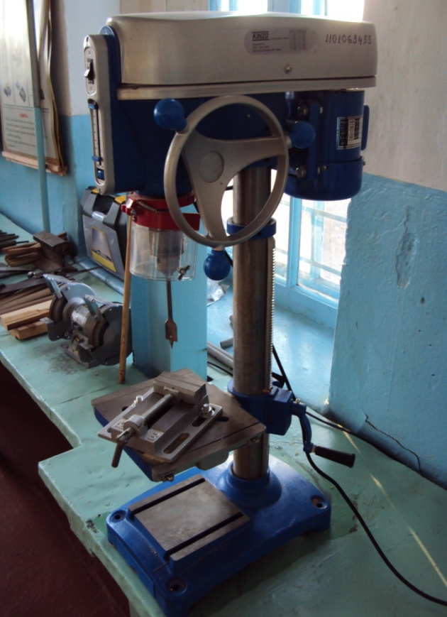
Станочник - сверловщик
это специалист, работающий на сверлильных станках. Он знает :
-устройство св.станков,
-умеет их регулировать, -заточить сверло, -правильно выбрать скорость сверления заготовки с учетом породы и свойств древесины, -качественно выполнить операцию сверления.

Slide 11
Правила безопасной работы
Перед сверлением следует правильно и надежно закрепить заготовку на верстаке.
Сверло в патроне дрели и коловорота должно быть закреплено без перекосов.
Рукоятку дрели или коловорота вращать плавно, без рывков.
Не класть дрель и коловорот на верстак сверлом к себе.

Slide 12
